Slide 1

AGOSTO - 2018
INTERFACE WEB PARA CONTROLE DE PISADA
Discente: Gabriel Belizário Alves
Matricula: 20141610411
Professor: Luiz Carlos
Disciplina: Desenvolvimento WEB

Slide 2
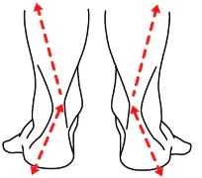
Introdução
Os tipos de pisada se referem ao movimento que o pé faz quando uma pessoa dá um passo. Esses movimentos são fisiológicos de qualquer ser humano e acontecem de forma natural, para que seja possível amortecer o peso e o impacto do nosso corpo em nossas atividades.
Tipos de Pisada
Pisada Pronada (para dentro)
Pisada Supinada (para fora)

Slide 3
Estudo de Caso
Protótipo de sensores instalados em uma palmilha que detecta o tipo de pisada e torna possível um diagnóstico em tempo real.
Interface WEB que facilite o entendimento do problema que o paciente possui, e possibilita a visualização de forma interativa.

Slide 4
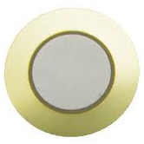
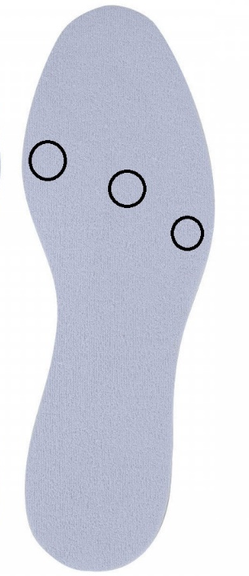
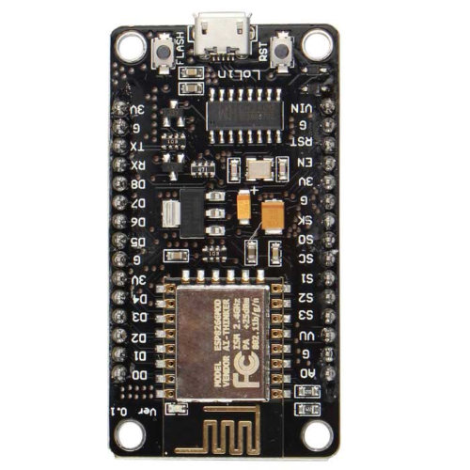
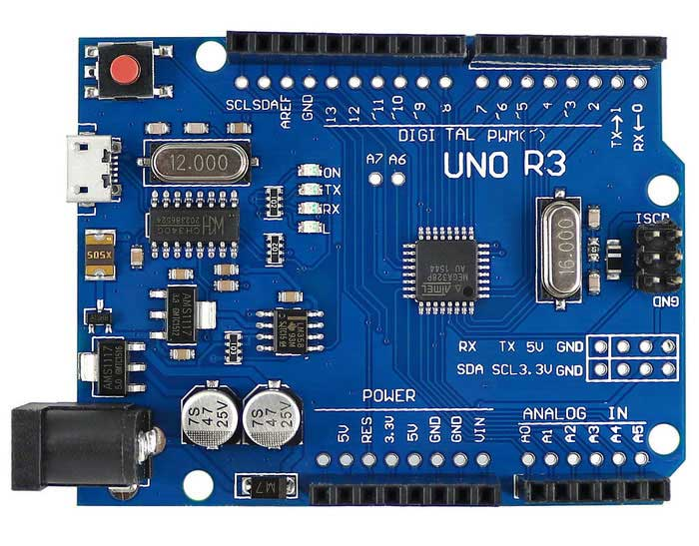
Protótipo
WEB

Slide 5
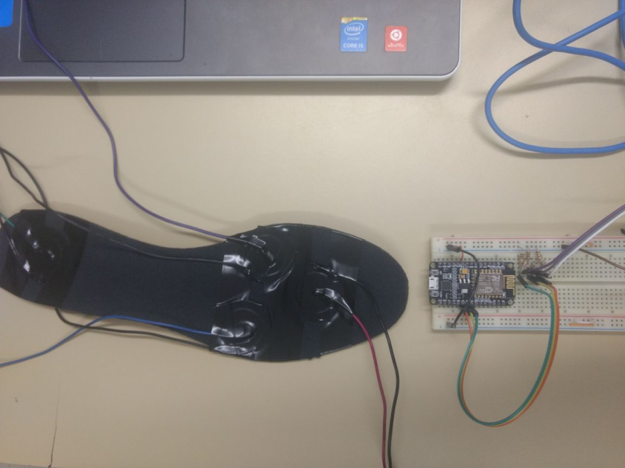
Protótipo

Slide 6
Interface

Slide 7
Obrigado!

